Slide 1
Pastorale sociale e del lavoro
SCUOLA DI FORMAZIONE ALL’IMPEGNO SOCIALE E POLITICO
POLITICA E ETICA
PERPETUO CONFLITTO
Oderzo 3 novembre 2015

Slide 2
IL DISCREDITO DELLA POLITICA
Mai come oggi la politica ha perso la stima da parte dei cittadini
il motivo principale è il comportamento dei politici, cioè di coloro che esercitano a vari livelli il potere politico: la cosiddetta CASTA
E’ così forte la reazione che sono sorti movimenti politici che hanno come obiettivo principale la lotta contro questo degrado.

Slide 3
I COMPORTAMENTI CONTESTATI
Corruzione: peculato, concussione
Favoritismi, clientelismo
Privilegi ingiustificati dei politici
  In questa contestazione una forte esigenza di moralità:
  Chi ha il potere non può fare quello che vuole
  Deve esercitarlo per il bene della convivenza umana

Slide 4
DUE LIVELLI DEL PROBLEMA
  DELLA PERSONA: il politico corrotto e corruttore che usa il potere per interessi personali o di parte:
    La reazione di rifiuto riguarda soprattutto questo aspetto, così come quando si parla della questione morale spesso ci si riferisce ad esso
  DEL SISTEMA POLITICO: le leggi, le istituzioni ecc. che formano il sistema politico di un paese.

Slide 5
I’ETICA RIGUARDA AMBEDUE I LIVELLI
    Il livello personale è il punto di partenza
      chi entra in politica deve avere la ferma decisione
        di resistere ad ogni forma di disonestà
        ed impegnarsi con tutte le sue forze per il bene comune e non per i propri interessi
Ma non basta, il politico deve
conoscere bene come funziona il sistema politico (competenza)
avere la ferma volontà di cambiarlo nei suoi aspetti negativi nel rispetto dell’etica
    Aspetti inscindibili del rapporto etica-politica

Slide 6
TRE STORICHE POSIZIONI
Nessuna morale: la politica è indipendente dalla morale, questa riguarda la vita privata
Doppia morale: una riguarda la politica, l’altra la vita privata. Quando sono in conflitto vince la politica
Unica morale: la morale è unica e riguarda tutto l’agire umano, compresa la politica

Slide 7
1° NESSUNA MORALE
L’essenza della politica è il potere
  la forza necessaria per organizzare la vita sociale
il mantenimento del potere, la sola regola da seguire
  Se si perde i potere non si dà più politica
  i valori etici, le regole morali sono subordinati ad esso

Slide 8
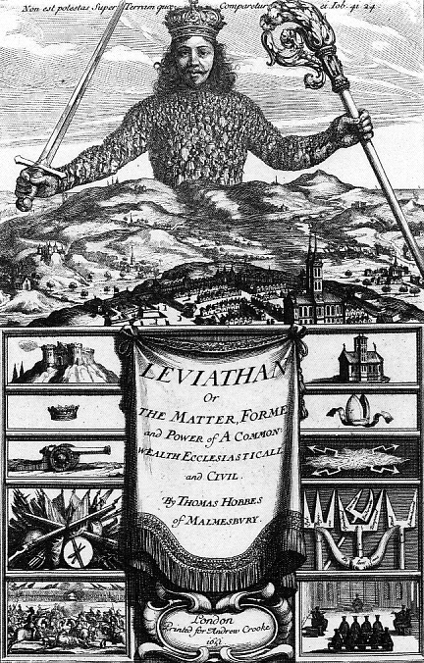

Slide 9
T. HOBBES (1588-1679) Il Leviatano, XVII
«La sola via per erigere un potere comune che possa essere in grado di difendere gli uomini dall’aggressione straniera e dalle ingiurie reciproche, e con ciò di assicurarli in modo tale che con la propria industria e con i frutti della terra possano nutrirsi e vivere soddisfatti, è quella di conferire tutti i loro poteri e tutta la loro forza ad un uomo o ad una assemblea di uomini che possa ridurre tutte le volontà (…) ad una volontà sola. (…) Fatto ciò, la moltitudine così unita in una persona viene chiamato uno STATO, in latino civitas. Questa è la generazione di quel grande Leviatano , o piuttosto di quel dio mortale, al quale noi dobbiamo, sotto il Dio Immortale, la nostra pace e la nostra difesa.»

Slide 10
Thomas Hobbes
auctoritas non veritas legem facit
Il potere non la verità fa la legge

Slide 11
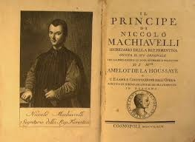

Slide 12
N. MACHIAVELLI, (1469-1527) Il Principe, XVIII,1
“Quanto sia laudabile in uno Principe mantenere la fede e vivere con integrità e non con astuzia, ciascuno lo intende; nondimanco, si vede per esperienza ne’ nostri tempi quelli Principi aver fatto gran cose che della fede hanno tenuto poco conto, e che hanno saputo con l’astuzia aggirare i cervelli degli uomini; e alla fine hanno superato quelli che si sono fondati in sulla lealtà.”

Slide 13
2°DUE MORALI: PRIVATA E PUBBLICA
La politica deve perseguire ideali etici che possono essere sintetizzati nell’idea del Bene Comune
Però nel perseguire gli ideali politici non si possono osservare le norme che guidano la vita privata
Infatti i valori politici sono diversi e superiori da quelli della vita privata.
  Spesso queste posizioni si riassumono nello slogan: il fine giustifica i mezzi.

Slide 14
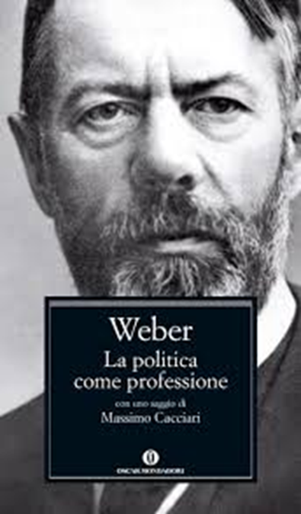

Slide 15
MAX WEBER
(1864-1920) Politica come professione
  Due morali:
  * morale della convinzione
    “Caschi il mondo non verrò mai meno ai miei principi”
  * morale della responsabilità o dei risultati
    “Io guardo i risultati: se sono buoni anche l’azione è buona”
  In politica bisogna seguire la morale dei risultati
  (i comportamenti privati del politico sono legati alla sua attività pubblica?)

Slide 16
3° ESISTE UN’UNICA MORALE
CONCETTI ANTROPOLOGICI DI PARTENZA
  L’essere umano è essenzialmente un essere morale: il suo agire è dominato dalla domanda: è bene oppure male quello che sto per fare?
  La risposta affidata alla coscienza (ben formata)
  Solo ciò che è bene è autenticamente umano

Slide 17
UNICA MORALE
DUE CONSEGUENZE
Tutta la vita umana è sottoposta alla morale. Non esistono settori di attività sottratti al giudizio morale. (contro 1° posizione)
Il bene non può essere che unico per tutti. Tante morali nessuna morale: la vita umana perde senso. (contro 2° posizione)
  E’ la posizione sempre tenuta dalla Dottrina Sociale cristiana

Slide 18
Concilio Vaticano II
Gaudium et Spes
« L'esercizio dell'autorità politica, sia da parte della comunità come tale, sia da parte degli organismi che rappresentano lo Stato, deve sempre svolgersi nell'ambito dell'ordine morale, per il conseguimento del bene comune (ma concepito in forma dinamica), secondo le norme di un ordine giuridico già definito o da definire. Allora i cittadini sono obbligati in coscienza ad obbedire» (n.74)

Slide 19
Centesimus Annus
Giovanni Paolo II 1991
«Oggi si tende ad affermare che l’agnosticismo e il relativismo scettico sono la filosofia e l’atteggiamento fondamentale rispondenti alle forme politiche democratiche […] Se non esiste nessuna verità ultima la quale guida e orienta l’azione politica, allora le idee e le convinzioni possono essere facilmente strumentalizzate per fini di potere. Una democrazia senza valori si converte facilmente in un totalitarismo aperto oppure subdolo, come dimostra la storia» (n.46)

Slide 20
CARITAS IN VERITATE
Benedetto XVI 2009
«Lo sviluppo è impossibile senza uomini retti, senza operatori economici e uomini politici che vivano fortemente nelle loro coscienze l’appello del bene comune. Sono necessarie sia la preparazione personale sia la coerenza morale». (n.71).

Slide 21
PER LA DISCUSSIONE
Giusto, ma in pratica impossibile!
La politica è l’arte del possibile:
necessario il compromesso ?
Vita privata e vita pubblica del politico
Il relativismo odierno

Slide 22
Obiezione: impossibile!
In politica bisognerebbe seguire le norme morali, ma in pratica è impossibile (Machiavelli)
    sia a livello personale sia a livello di realizzazioni politiche
L’impossibilità spesso è solo apparente: una scusa per la mancanza di coraggio di essere coerenti

Slide 23
IL COMPROMESSO
Tuttavia ci sono in politica situazioni difficili in cui sembra impossibile osservare valori etici. Si pone il problema del COMPROMESSO: è ammissibile?
DISTINGUIAMO:
  Basso compromesso: si ha quando di fronte alle difficoltà o agli interessi, si abbandonano i valori
  Alto compromesso: si ha quando di fronte alle difficoltà spesso insuperabili non si abbandonano i valori ma si attuano solo parzialmente (quindi si accetta qualcosa di contrario) ma nello stesso tempo si continua a lottare con tutte le forze per una loro realizzazione sempre più perfetta
    Politica: l’arte del possibile
    A. Moro proponeva come regola di comportamento politico il principio del non appagamento

Slide 24
LEGGI MORALI E LEGGI POLITICHE
  Leggi morali (valori)
    quelle comandate dalla coscienza (e da Dio per il credente)
    esigono totale e continua adesione
  Leggi giuridiche (realizzazioni politiche)
  Quelle che ordinano la vita sociale
  Quando si tratta di ordinare la vita sociale secondo i valori non sempre è possibile realizzarli al cento per cento
    Perché non esistono le condizioni (le risorse, lo stadio di sviluppo…) necessarie
    Perché bisogna fare i conti con le forze politiche di differente indirizzo

Slide 25
RELATIVISMO ETICO
È diffusa oggi la convinzione che è impossibile raggiungere una unità in campo etico: relativismo etico
  di fatto esistono valutazioni morali diverse e in conflitto, oggi le società sono pluriculturali e plurietiche.
Quindi anche in politica non si può parlare di ideali o valori unici, validi per tutti.
  In particolare la democrazia è per sua natura relativistica: vale semplicemente ciò che decide la maggioranza. Chi afferma valori assoluti (come i cattolici) è antidemocratico.

Slide 26
Esigenza di unità
Di fronte al fatto di un evidente pluralismo etico, si constata anche:
  di fatto esiste anche un dibattito e un confronto tra posizioni diverse segno della esigenza dell’unità
  di fatto la convivenza è impossibile senza una qualche unità etica come base della società
Per cui bisogna ammettere la possibilità di individuare anche in politica ciò che è bene da perseguire con ogni sforzo e ciò che è male da rifiutare

